Slide 1
QUALIFICAÇÃO DA ATENÇÃO À SAÚDE DE MULHER NO CENTRO DE SAÚDE PADRE JOSÉ DANTAS CORTEZ, TENENTE LAURENTINO CRUZ/RN
Allyson Newton Aquino Arnaud de Paiva
Orientadora (T5): Lenice Muniz Quadros
Natal, 2015

Slide 2
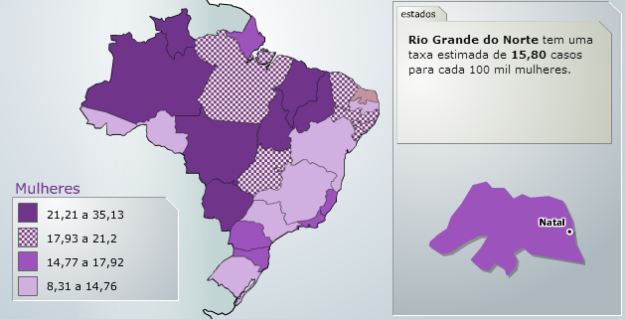
Introdução
Câncer de Colo de Útero
3º tipo de câncer mais frequente entre as mulheres
(17 a 21 casos a cada 100 mil), INCA 2014/2015
Representação espacial das taxas brutas de incidência por 100 mil mulheres, estimadas para o ano de 2014, segundo Unidade da Federação (neoplasia maligna do colo do útero).
3ª causa de morte por câncer entre as mulheres
Disponível em http://www.inca.gov.br/estimativa/2014/mapa.asp?ID=5

Slide 3
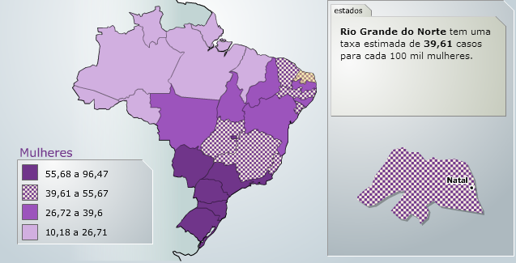
Introdução
Câncer de Mama
O câncer de mama é a maior causa de morte por câncer nas mulheres em todo o mundo
Representação espacial das taxas brutas de incidência por 100 mil mulheres, estimadas para o ano de 2014, segundo Unidade da Federação (neoplasia maligna da mama feminina).
Disponível em http://www.inca.gov.br/estimativa/2014/mapa.asp?ID=5

Slide 4
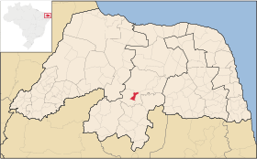
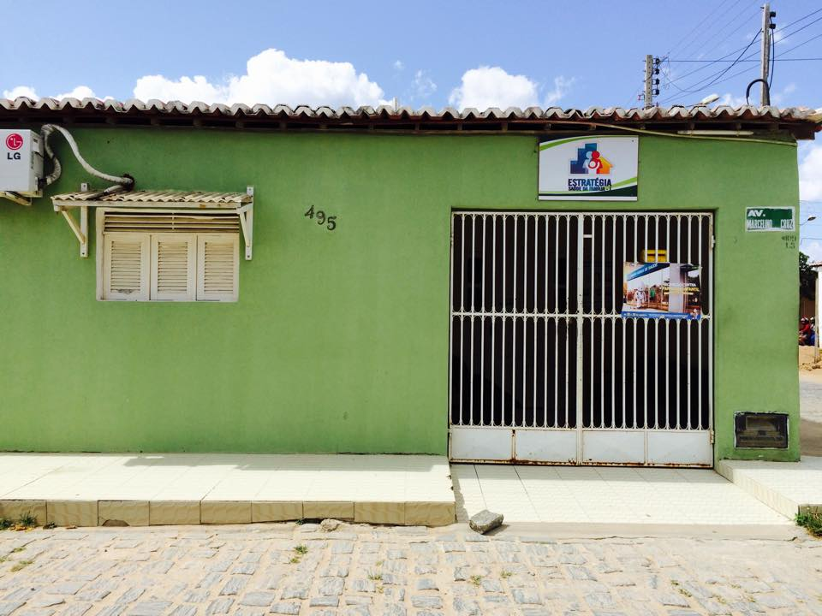
ESF Padre José Dantas Cortez, Tenente Laurentino Cruz (RN)
Município – Tenente Laurentino Cruz– RN
População (IBGE, 2015): 5.797 habitantes
2.660 sexo Feminino;
IDH: 0,623 (médio);
978 (idade mulheres
de 25 e 64 anos) e 291 (mulheres de 50 a 69 anos)
2 ESF (1 mista).
ESF Padre José Dantas Cortez;
Localização: Urbana;
2 equipes;
População da área de abrangência: 3.893

Slide 5
Por que escolher a ação programática CA de colo de útero e de mama para a intervenção?
Números alarmantes de CA de colo de útero e de mama;
Importância da prevenção e detecção precoce;
Registros praticamente inexistentes;
Despertar o interesse para a criação de grupos de educação, prevenção e promoção à saúde;
Necessidade de participação de toda a equipe para ofertar atenção e assistência mais qualificadas;
Necessidade de capacitar a equipe

Slide 6
Objetivo Geral
Melhorar a Detecção e Prevenção do Câncer de Colo do Útero e de Mama no Centro de Saúde Padre José Dantas Cortez, Tenente Laurentino Cruz/RN.

Slide 7
Objetivos Específicos
1. Ampliar a cobertura de detecção precoce do câncer de colo e do câncer de mama.
2. Melhorar a qualidade do atendimento das mulheres que realizam detecção precoce de câncer de colo de útero e de mama na unidade de saúde.
3. Melhorar a adesão das mulheres à realização de exame citopatológico de colo de útero e mamografia.
4. Melhorar o registro das informações.
5. Mapear as mulheres de risco para câncer de colo de útero e de mama.
6. Promover a saúde das mulheres que realizam detecção precoce de câncer de colo de útero e de mama na unidade de saúde.

Slide 8
Metodologia
Uso da Ficha Espelho, Planilha de Coleta de Dados, Panfletos do Ministério da Saúde;
Convite à participação dos membros da equipe;
Controle e monitoramento (registro) das atividades;
Realização de grupos para educação, prevenção e promoção (palestras, conversas durante as consultas);
Qualificação da atenção e assistência (Papanicoloau, citopatológico, exame das mamas e mamografia).

Slide 9
Metas, Objetivos e Resultados
Objetivo 1.1 - Proporção de mulheres entre 25 e 64 anos com exame em dia para detecção precoce de câncer de colo de útero
Meta: 50%
Mês 1: 19
Mês 2: 42
Mês 3: 61
Figura 1 – Proporção de mulheres entre 25 e 64 anos com exame em dia para detecção precoce do câncer de colo de útero. Fonte: Planilha Coleta de Dados
Dificuldades
Adesão, elevado número total de residentes; demanda; questões culturais

Slide 10
Metas, Objetivos e Resultados
Objetivo 1.2- Proporção de mulheres entre 50 e 69 anos com exame em dia para detecção precoce de câncer de mama
Meta: 50%
Mês 1: 9
Mês 2: 18
Mês 3: 30
Figura 2- Proporção de mulheres entre 50 e 69 anos com exame em dia para detecção precoce de câncer de mama. Fonte: Planilha Coleta de Dados
Dificuldades
Número de mulheres residentes entre 50 e 69 anos na área de abrangência, demanda e dissincronia

Slide 11
Metas, Objetivos e Resultados
Objetivo 2.1- Proporção de mulheres com amostras satisfatórias do exame citopatológico do colo de útero.
Meta: 100%
Mês 1: 19
Mês 2: 41
Mês 3: 57
Figura 3 - Proporção de mulheres com amostras satisfatórias do exame citopatológico do colo de útero. Fonte: Planilha Coleta de Dados
Dificuldades
Adesão, falta de informação, vergonha

Slide 12
Metas, Objetivos e Resultados
Objetivo 3.1- Proporção de mulheres que tiveram exame citopatológico de colo de útero alterado que não retornaram a Unidade de Saúde
* Todas as mulheres que apresentaram exame alterado retornaram à Unidade para dar seguimento a atenção e assistência
Objetivo 3.2- Proporção de mulheres com exame de mamografia alterado que não retornaram para conhecer o resultado.
* Todas as mulheres que apresentaram exame alterado retornaram à Unidade para dar seguimento a atenção e assistência.

Slide 13
Metas, Objetivos e Resultados
Objetivo 3.3- Proporção de mulheres que não retornaram para resultado do exame citopatológico e que foi feita busca ativa
* Não houve necessidade de busca ativa às usuárias.
Objetivo 3.4- Proporção de mulheres que não retornaram para resultado de mamografia e que foi feita busca ativa
* Não houve realização de busca ativa
Objetivo 4.1: Proporção de mulheres com registro adequado do exame citopatológico de colo de útero
* Esforço coletivo para documentar as atividades 100%

Slide 14
Metas, Objetivos e Resultados
Objetivo 4.2: Proporção de mulheres com registro adequado da mamografia
* Todas as usuárias cadastradas tiveram registrada a realização da mamografia
Objetivo 5.1: Proporção de mulheres entre 25 e 64 anos com pesquisa de sinais de alerta para câncer de colo de útero
* Todas as usuárias acompanhadas passaram por pesquisa de sinais de alerta para câncer de colo de útero

Slide 15
Metas, Objetivos e Resultados
Indicador 5.2: Proporção de mulheres entre 50 e 69 anos com avaliação de risco para câncer de mama.
* Todas as mulheres acompanhadas foram avaliadas para o risco de desenvolver câncer durante a intervenção
Objetivo 6.1: Proporção de mulheres orientadas sobre DSTs e fatores de risco para câncer de colo de útero.
Objetivo 6.2: Proporção de mulheres orientadas sobre DSTs e fatores de risco para câncer de mama.
100% das usuárias receberam informações sobre DSTs

Slide 16
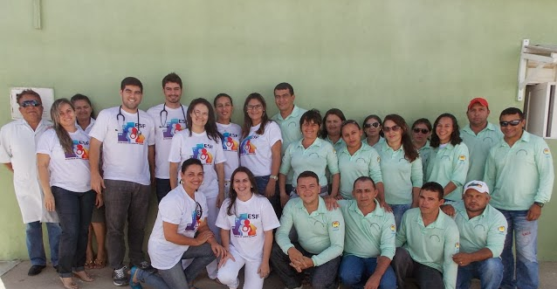
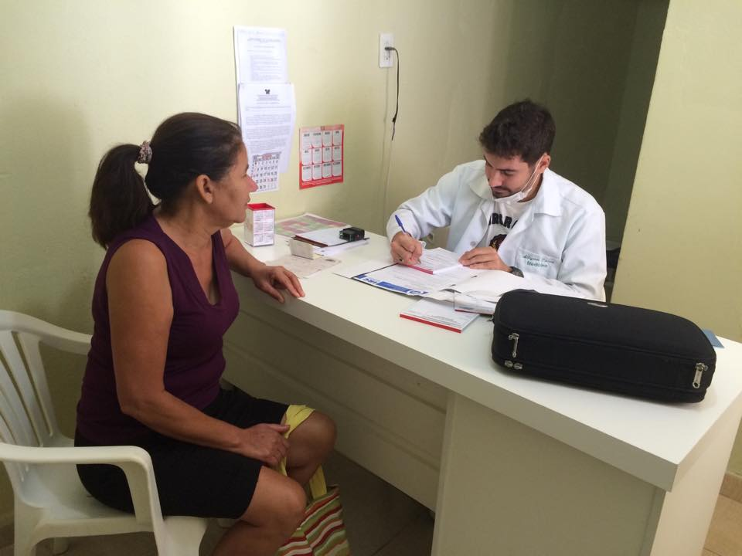
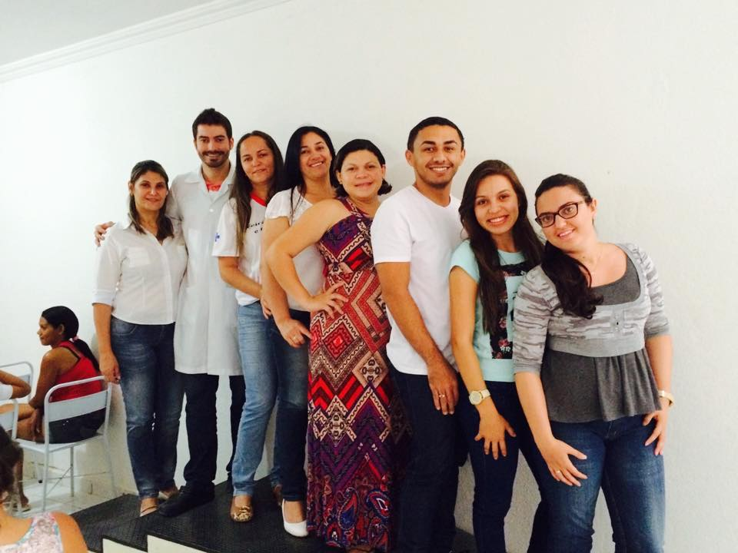
Atividades desenvolvidas durante a INTERVENÇÃO

Slide 17
Discussão
Importância para a equipe, serviço e comunidade
Capacitação (ACS) e Qualificação;
União e atuação multidisciplinar;
Organização e Satisfação;
Reestruturação do sistema de Registro;
Reorganização do Acolhimento;

Slide 18
Discussão
Dificuldades da incorporação a rotina do serviço
Sobrecarga do médico do Programa “Mais médicos” com múltiplas funções;
Aceitação parcial por parte das equipes;
Interdição parcial da UBS;
Adesão da população;
Realização de ação voltada à saúde da mulher;

Slide 19
Reflexão Crítica
Trabalho em equipe;
Saber ouvir e tomar decisões;
Estender a todas as equipes;
Prosseguir com a melhoria do serviço de saúde;
Superação diária;
Desenvolvimento profissional e pessoal

